Slide 1
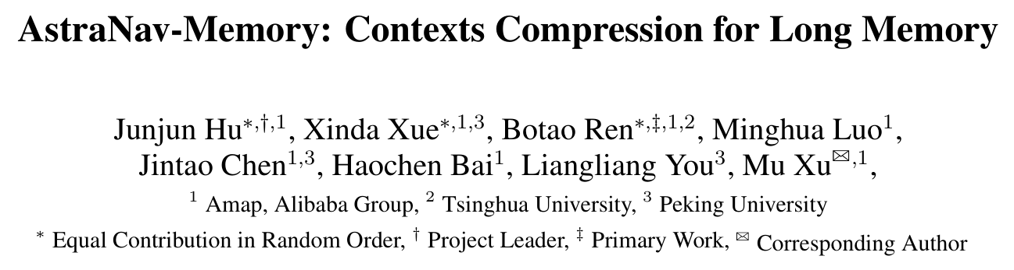
CVPR 2026
阿里巴巴 清华大学 北京大学
Notes:
cvpr 2026 用于长期记忆的上下文压缩技术（清华 阿里）

Slide 2
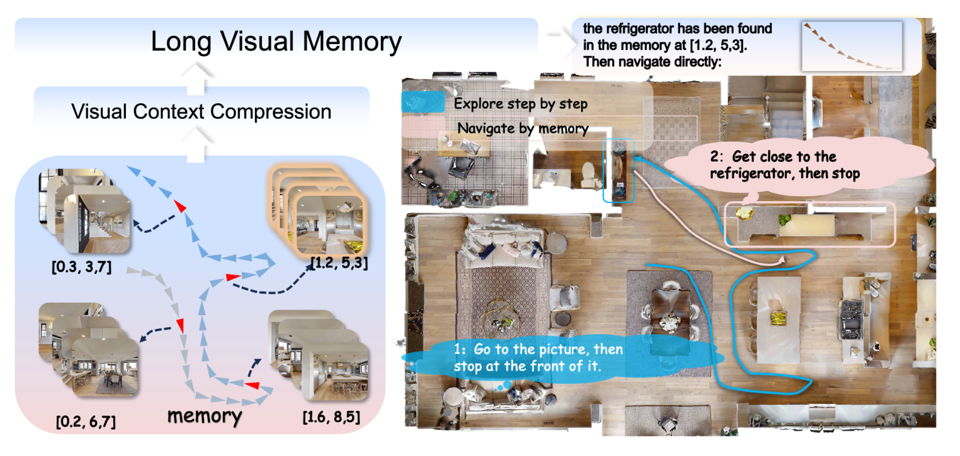
Introduction
背景
GOAT-Bench（CVPR2024）：agent 在同一未知场景内，连续完成多个导航目标，允许复用前面子任务获得的环境经验，允许多模态输入（目标类别、语言描述、目标图像）；
HM3D-OVON（IROS2024）：agent 在真实扫描的室内环境中，根据自由文本自主探索，寻找训练阶段不一定见过的目标；
现有显式建图方法依赖复杂的感知流水线，易受上游检测、分割、3D重建错误的影响，鲁棒性差；
隐式记忆需要用大量历史图像训练一个端到端模型，需要消耗大量 token，且长历史无法输入到VLM。
贡献
构建面向长期导航的压缩图像记忆，联合视觉、语言与导航决策，每帧约 30 tokens，使上下文图像从几十张扩展到几百张；
使用冻结的 DINOv3 + PixelUnshuffle、卷积等轻量模块，构建即插即用的通用视觉 Tokenizer；
在 GOAT-Bench 和 HM3D-OVON 上取得 sota。
Notes:
它的任务基准是 GOAT-Bench，要求agent在一个未知场景下，连续完成多个导航目标，允许复用前面积累的环境经验，允许多模态的输入
所以，如何构造、更新和复用环境经验，是终身导航的一个核心问题
HM3D-OVON 基准就是 agent 在真实扫描的室内环境中，根据自由文本自主探索，寻找训练阶段不一定见过的目标；
本文主要针对 GOAT-Bench 记忆这方面进行创新。
现有方法一般有两种，一个是显式建图，一个是隐式训练。显式建图方法一般依赖复杂的检测、分割等感知流水线，鲁棒性差；用大量历史图像训练一个端到端模型，需要消耗大量token，而且长历史也难以输入到vlm
所以，本文针对这个痛点做出的贡献是：构建了面向长期导航的压缩图像记忆，联合视觉语言与导航决策，将原本每张图的500多token压缩到30个token，进而增加了上下文长度；并且，用三个轻量模块构建了即插即用的通用视觉Tokenizer（分词器）。在这两个基准上都取得了sota成果。
如图是它的运行机制，agent 在沿途每个关键位置拍摄一组图像作为历史，经过压缩形成长期视觉记忆，探索过程中，如果输入目标在记忆中出现过，就查询记忆（粉色），否则就逐步探索（蓝色）

Slide 3
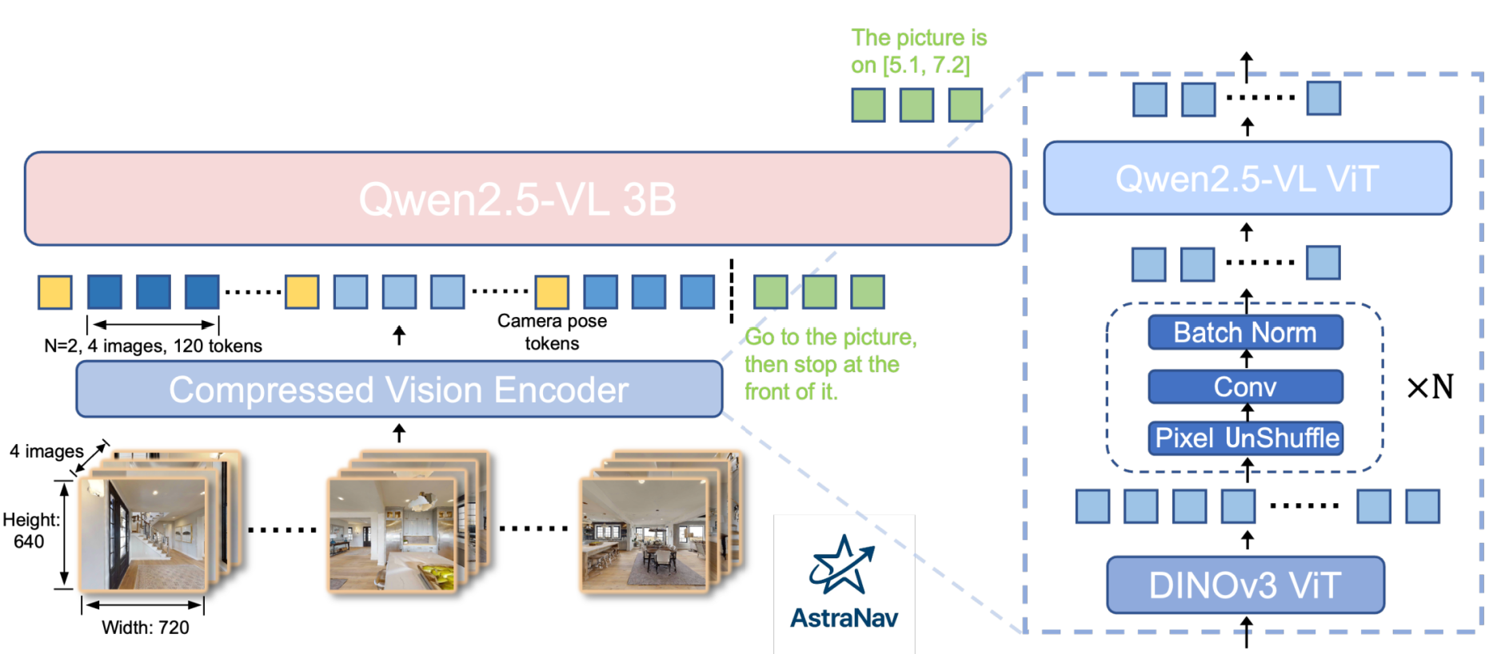
Framework
  Qwen2.5-VL-ViT： 改变 token 内部特征表达，翻译成 Qwen2.5-VL-3B 熟悉的视觉语言特征
  Qwen2.5-VL-3B 注意力：
  Q：指令目标特征
  KV：位姿+历史图像特征
  重复 N 次，每张图由 598 tokens 压缩为 30 tokens
  3×3 卷积，融合上一步局部特征，每个特征长度调整为 1280
  像素下采样，将 2×2 邻域的像素移动到四个通道中，特征数变为原来的1/4
  切块，提取特征
  相机位姿 token + 压缩后每张图 30 tokens + 当前指令 token
Notes:
这是本文方法框架， 历史图像送进视觉压缩编码器，DINOv3 VIT把图像切块，对每个块提取特征向量；像素下采样把相邻2×2四个位置打包摞一起，降低分辨率、增加通道维度，特征数变为原来的1/4；3×3卷积融合上一步的局部特征，每个特征长度调整为 1280 方便 qwen 模型做处理；再归一化，重复N次，直到把 每张图片由598 tokens 压缩到 30 tokens.
图像压缩完成后，不同图像组之间插入相机位姿 token，最右侧拼接当前指令 token（go to the pictures然后停下）
随后把相机位姿+历史记忆+当前指令三种特征一起输入到 qwen 做注意力计算，由于kv包含位姿这个位置信息，所以注意力可以计算得到目标位置特征，最后回答出 picture 的位置

Slide 4
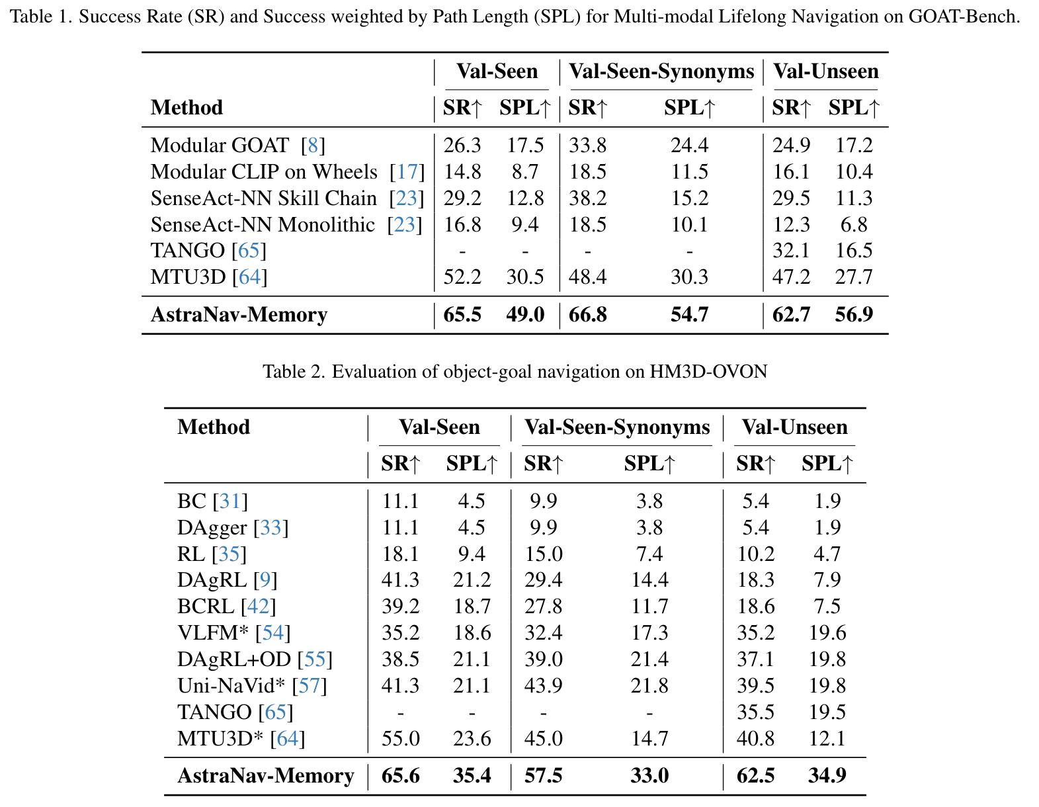
Experiments
Notes:
在 GOAT-Bench 和 HM3D-OVON 两个基准上超越当前 sota 方法

Slide 5
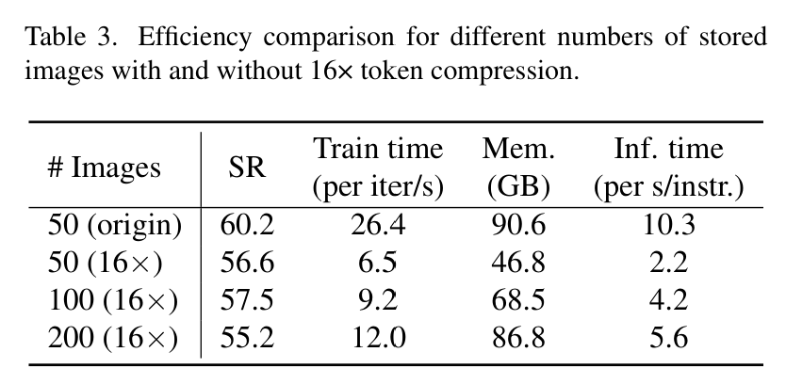
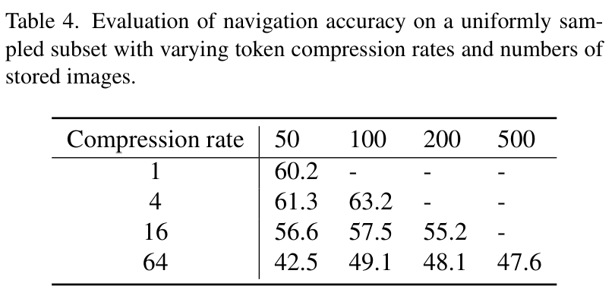
Experiments
  消融：保存历史帧数100、压缩倍数4
Notes:
消融实验
验证了压缩倍数和每组保存历史图像个数对性能的影响，结果是4倍压缩下，每组保存100张效果最好

Slide 6
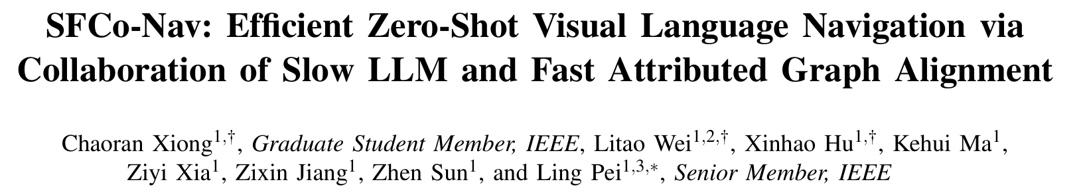
ICRA 2026
上海交通大学
Notes:
ICRA 2026 题目是“用慢速LLM与快速属性图对齐实现高效的零样本导航”
主要解决的是大模型导航耗时过长问题

Slide 7
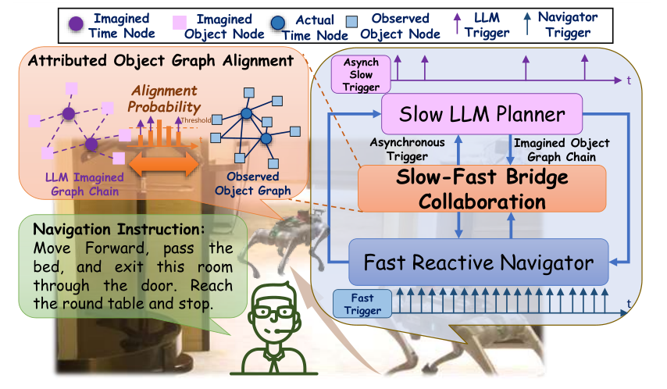
Introduction
研究背景
任务： 视觉语言导航，让 agent 听懂自然语言指令，靠自身视觉感知自主走到目标位置；
R2R（逐步指令指引）、 REVERIE（高层目标描述，无逐步引导）
现有Zero-shot方法：通过观察建图，在图上逐步进行VLM-LLM推理——高延迟、高计算成本；
本文灵感：人类认知机制——慢思考、快行动。
贡献
提出快慢认知协作的Zero-shot导航框架 SFCo-Nav，LLM慢规划，导航器快速反应；
实现异步快-慢桥梁，通过属性图对齐估计导航置信度，仅必要时触发慢LLM；
R2R、REVERIE上超越了先前的Zero-shot VLN，同时每个轨迹的token消耗总数减少50%+，运行速度提高3.5倍+。
Notes:
本文采用R2R、REVERIE两个基准数据集，任务是给agent输入自然语言导航指令，agent靠自身视觉感知自主走到目标位置。
现有zero-shot主要是通过观察建图，在图上逐步进行模型推理，会导致高延迟和高计算成本。
本文灵感来源于人类认知机制，意思是人类要前往一个目的地时，不会每走一步都进行深度思考，而是提前在脑海中规划路线，然后快速行动，直到迷路或者和想象中不一致才重新思考。
本文贡献是：123

Slide 8
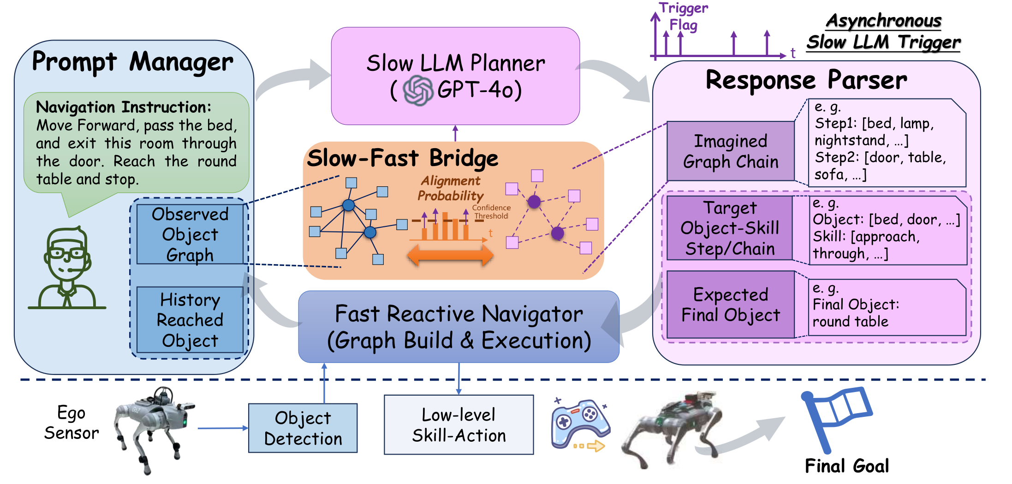
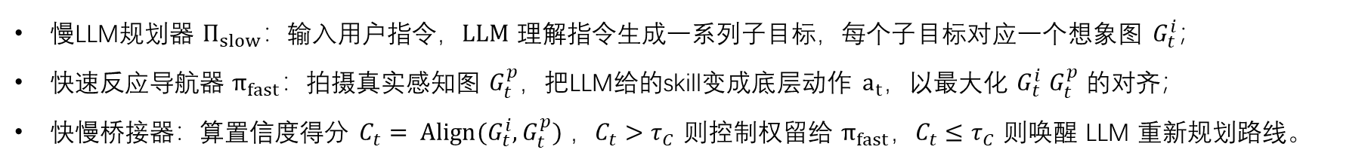
Framework
  想象的物体序列
  目标物体、动作技能序列
  最终目标物
慢LLM规划器 $Π_{slow}$：输入用户指令，LLM 理解指令生成一系列子目标，每个子目标对应一个想象图 $G_{t}^{i}$；
快速反应导航器 $π_{fast}$：拍摄真实感知图 $G_{t}^{p}$，把LLM给的skill变成底层动作 $a_{t}，$以最大化 $G_{t}^{i}$ $G_{t}^{p}$ 的对齐；
快慢桥接器：算置信度得分 $C_{t}= Align(G_{t}^{i},G_{t}^{p})$ ，$C_{t}>τ_{C}$ 则控制权留给 $π_{fast}$，$C_{t}≤τ_{C}$ 则唤醒 LLM 重新规划路线。
Notes:
Prompt Manager
记录当前导航指令：向前走，经过床，从门出去，最后到圆桌处停下。
同时维护agent已经看到的物体图以及已经完成的历史目标，所有这些信息将被送给LLM
Slow LLM Planner → Response Parser
慢LLM规划期输出三类结果：
①想象的物体图序列：step1目标是床，附近可能有台灯…；step2目标是门，附近可能有桌子等等，将这些想想的物体建造一个想象图
②目标物体+动作技能序列：[bed, approach(靠近)] 床要执行靠近的动作、[door, through] 门要执行穿过的动作
③最终目标物：到达圆桌 round table，任务结束
p.s. 想象图不是img照片，是结构化物体关系图
Fast Reactive Navigator
慢LLM思考结束后，快导航器执行两个动作：
①Graph Build（建图）：通过当前RGB-D观测，维护这个已经观察到的物体图
②Execution（执行）：把LLM给出的skill变成底层动作
Slow-Fast Bridge
(中间橙色)对比 当前实际看到的图 Gp 慢脑想象的图 Gi，计算Ct = 当前图和想象图的匹配置信度，
置信度大于阈值，执行导航动作，小于阈值就唤醒LLM重新规划。
这个过程是异步的。
也就是说，快脑可以持续运行，慢脑只在需要时启动。

Slide 9
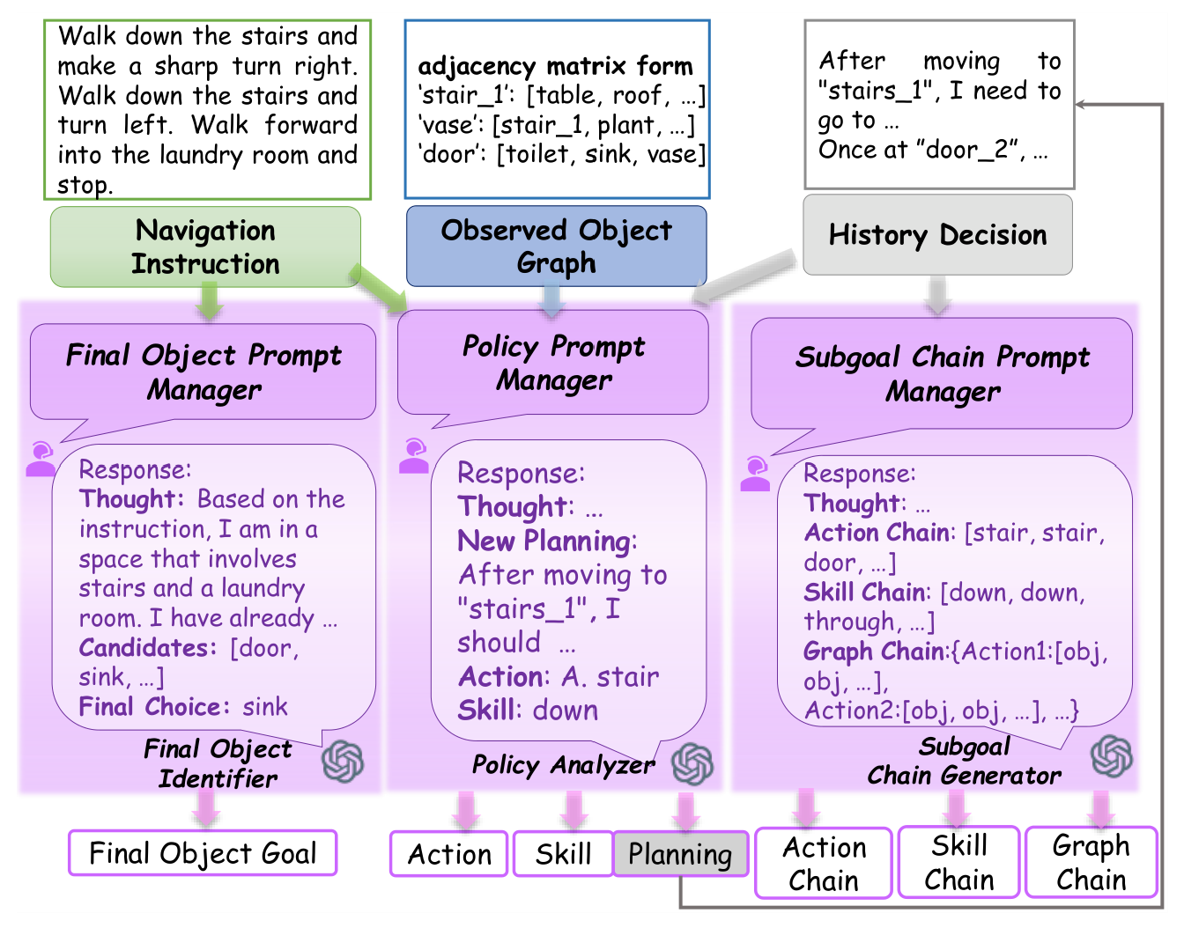






Method
$Π_{slow}$：慢脑如何把指令变成计划
终点识别器：从指令中识别一个终点：水槽
策略分析器：根据指令、历史经验、观察图，生成子目标和相应的技能，以及高层语言规划
子目标链生成器：把高层规划转化为结构化格式
Notes:
如图展示了慢LLM的思考过程
左：终点识别器，从自然语言指令里识别一个最终目标（sink水槽）
中：策略分析器，根据完整指令 I、已经完成的目标历史 H、当前已经观察到的物体图 Gp，输出自然语言规划 Rt、当前子目标 ot、当前技能 skt
右：子目标链生成器，把上一步的文字计划Rt转换成结构化格式【目标物体 + 动作技能 + 想象物体图Gi】

Slide 10
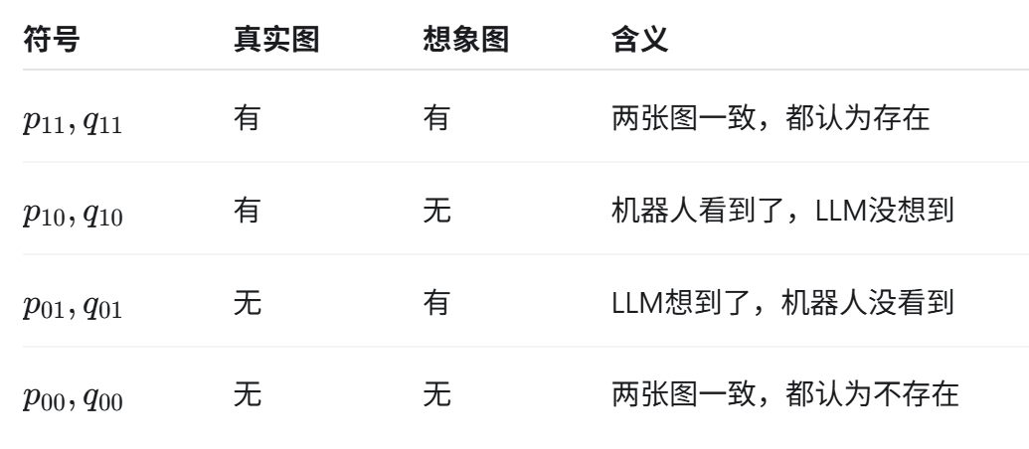
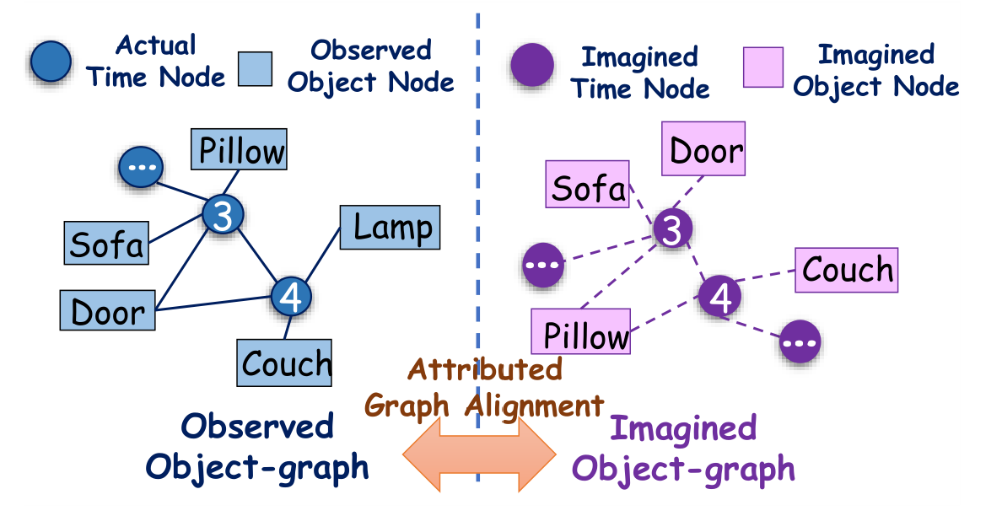
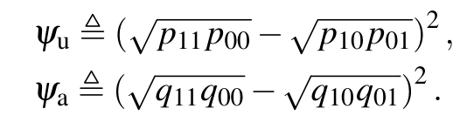
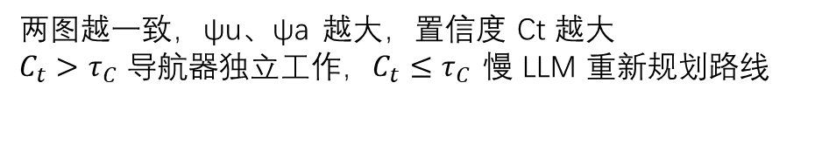
Method
Slow-Fast Bridge
维护两个概率矩阵 PQ：
P = [p00, p01; p10, p11] 时间-时间
Q = [q00, q01; q10, q11] 时间-物体
例如：
真实图认为 t=3 到 t=4 连续（都能看见door）
想象图也认为 t=3 到 t=4 连续（都能看见 pillow）
则计入概率 p11
真实图认为 t=3 有沙发，想象图也认为 t=3 有沙发
则计入概率 q11
时间结构的一致程度
物体属性关系的一致程度
两图越一致，ψu、ψa 越大，置信度 Ct 越大
$C_{t}>τ_{C}$ 导航器独立工作，$C_{t}≤τ_{C}$ 慢 LLM 重新规划路线
Notes:
左边是机器人真实看到的图：星型结构，中心节点是当前时间点，周围连接当前看到的物体；右边是 LLM 想象的图…
用两个矩阵 P、Q表示图之间的匹配关系
P 矩阵表示两个图时间上的匹配关系，Q 矩阵表示两个图时间与物体上的匹配关系。
这两个矩阵，分别衡量两个图时间结构、物体属性关系的一直车高度，最后计算置信度。两图越一致，ψu、ψa 就越大，置信度就越大，….

Slide 11
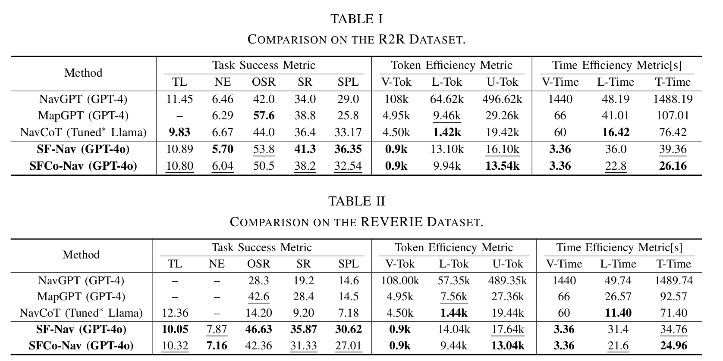
Experiments
  TL：轨迹长度
  OSR：先知成功率，经过就算成功
Notes:
SF-Nav：每一步都调用 LLM
SFCo-Nav：快慢协同（Token、Time开销最小，且性能和最优的相差不大）
V-Tok、L-Tok、U-Tok：视觉token、语言token、总token

Slide 12
总结与反思
  现有导航模型推理开销大，可从两个方向入手：
  AstraNav-Memory：压缩历史记忆（图像压缩方面的工作）
  SFCo-Nav：减少推理次数（故事性强）
Notes:
AstraNav-Memory 收益主要来自记忆压缩后更长的记忆上下文，创新性×

